Slide 1
RJEŠENJA DOMAĆE ZADAĆE

Slide 2
- kalvinizam – Jean Calvin
- Švicarska
- obilježja: - crkve bez ukrasa
- ukinuli biskupe i svećenike
- kalvinistima zabranjeno
posjećivanje gostionicama,
nošenje luksuzne odjeće
- Anglikanska crkva – Henrik VIII.
- Engleska
- obilježja: - neovisna o papi
- ukinuti katolički samostani,
zapljena crkvenih imanja
- Hrvatska – reformacija nije naišla na plodno tlo
- Matija Vlačić Ilirik

Slide 3
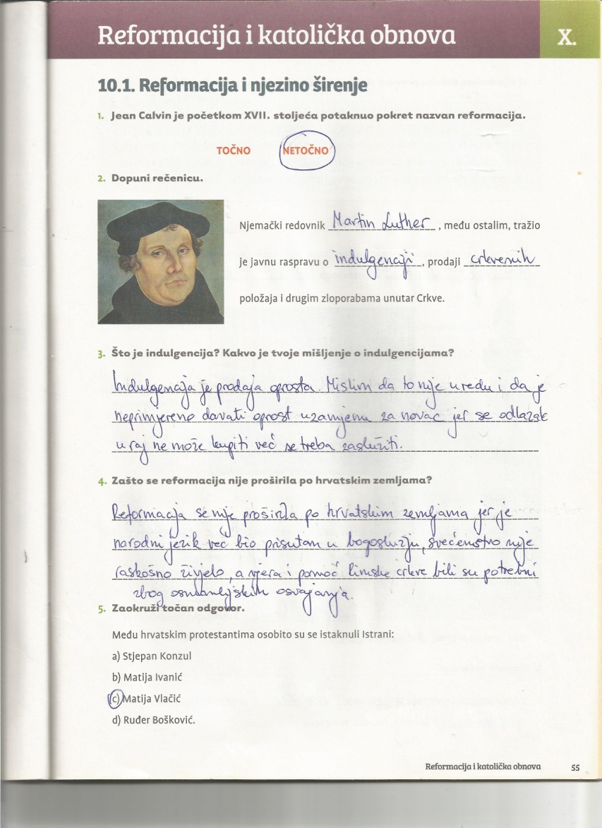

Slide 4
